Slide 1
Identificering og optimering af afdelingens rastere
Notes:
Mig- interesser-kompetancer

Slide 2
Optimering af raster-beholdningen og ... øhh… dosis?
8 knoglerum….ca 40. rastere
Notes:
Hvad er problematikken hvorfor tog vi dette op viden…tillid krav/valg til dagligt/ ved indkøb

Slide 3
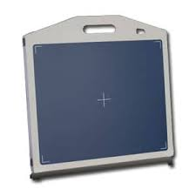
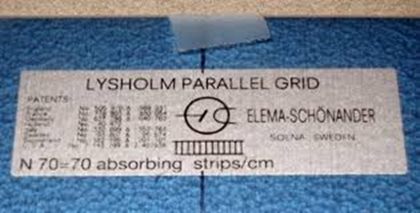
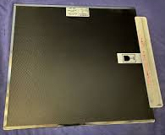
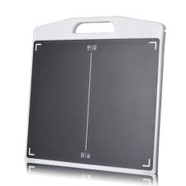
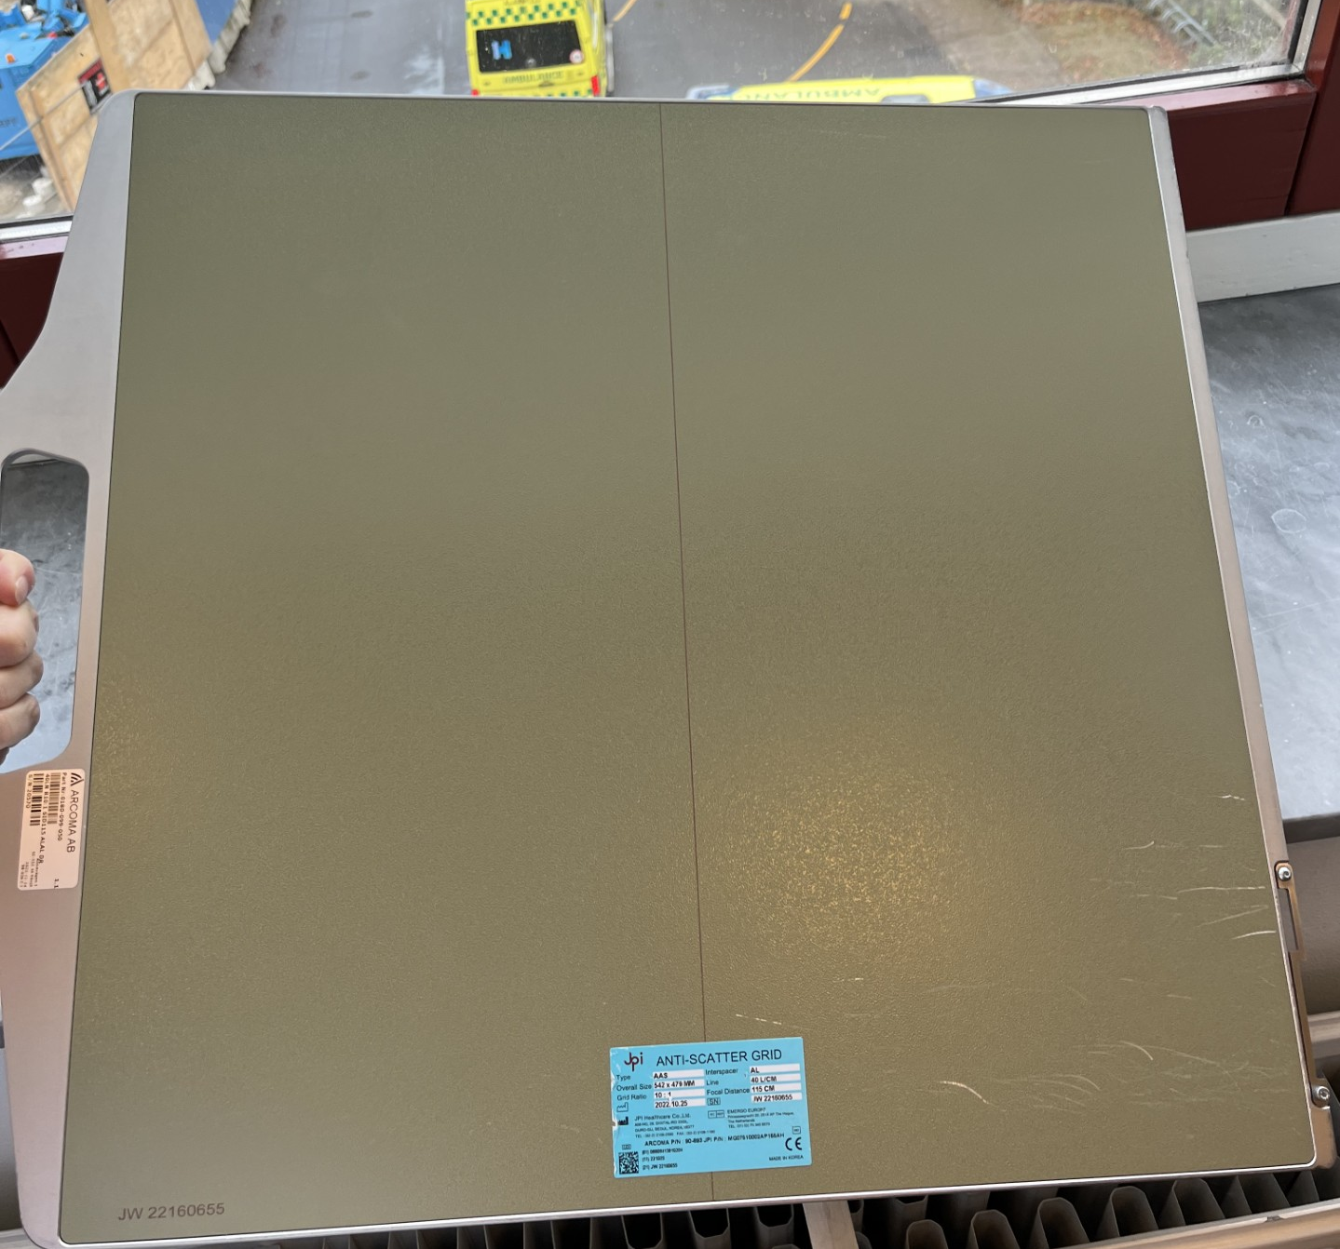


Slide 4
Hvordan startede vores process?
Som en registrering
Hvad har vi med hvilke egenskaber?
Har vi rum med høj dæmpning og skal det med i vurdering og valg af rum til særlige us?
Har vi penge til en ensretnig/optimering?

Slide 5
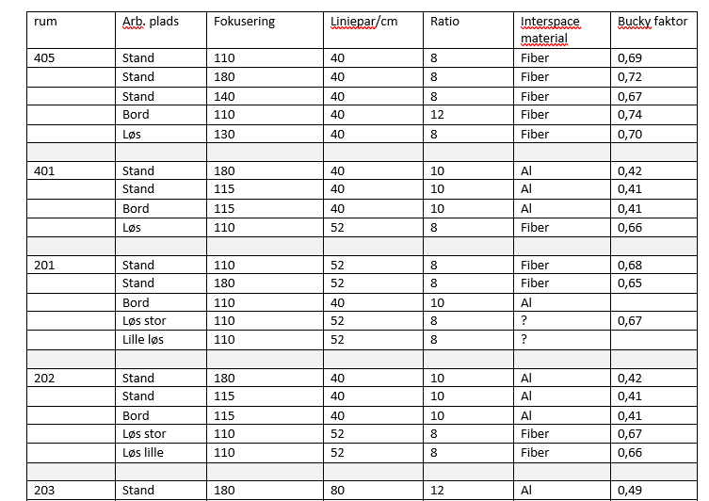
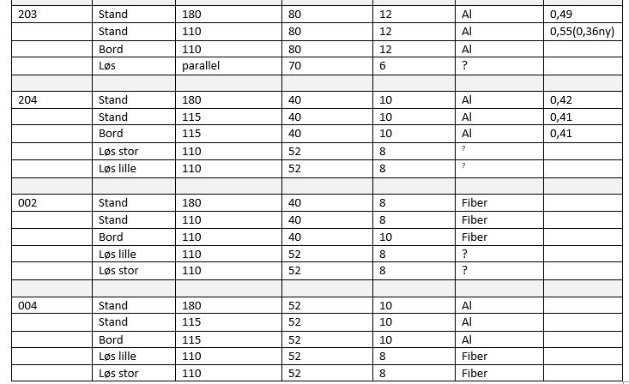
Rtg.afd’s rastere og deres egenskaber juli 2024

Slide 6
Der er vist plads til forbedring
Fysikeren tages med på råd-udpeger hvor gevinst forventes højst
Penge findes til 2 rum
Der købes…igen efter bedste evne og rådgivning
HOV!
De nye rastere til et rum virker tunge …meget tunge
Test ≈ større dæmpning… ups
Notes:
Vores viden er ikke stor nok…der er flere faktore end forventet inde over her

Slide 7
Sparring søges.
Netværkes ringes op
-”kom og leg”
Vi må sammen støve viden af

Slide 8
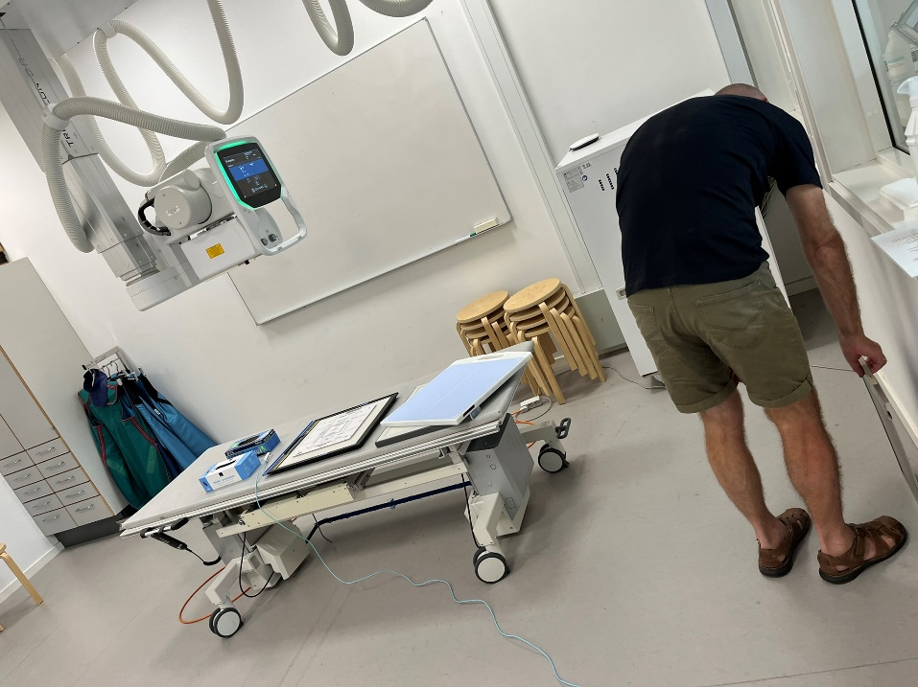
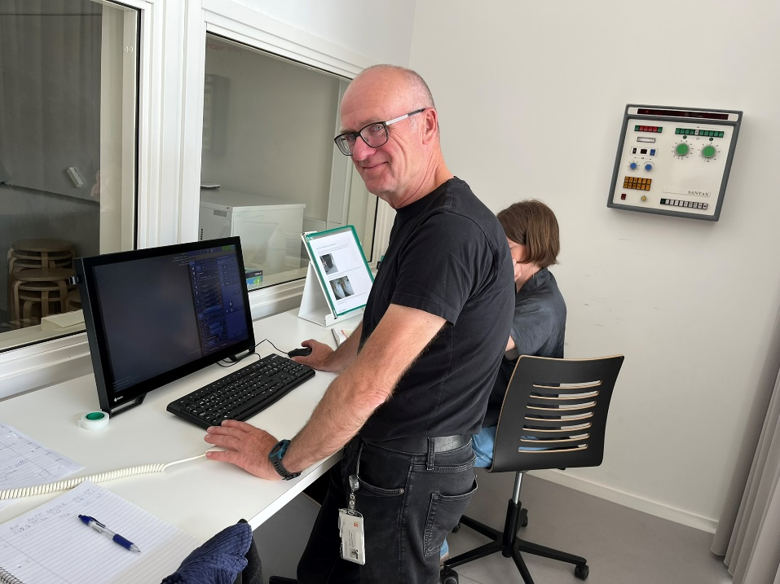
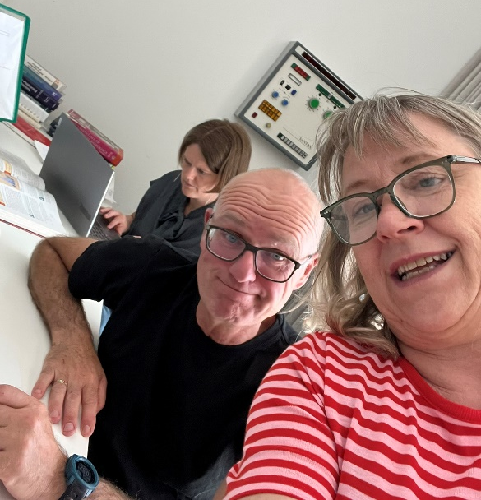
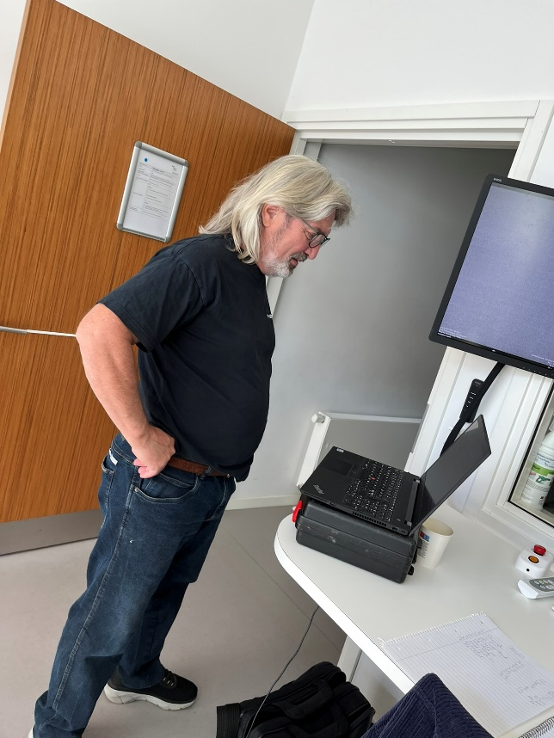
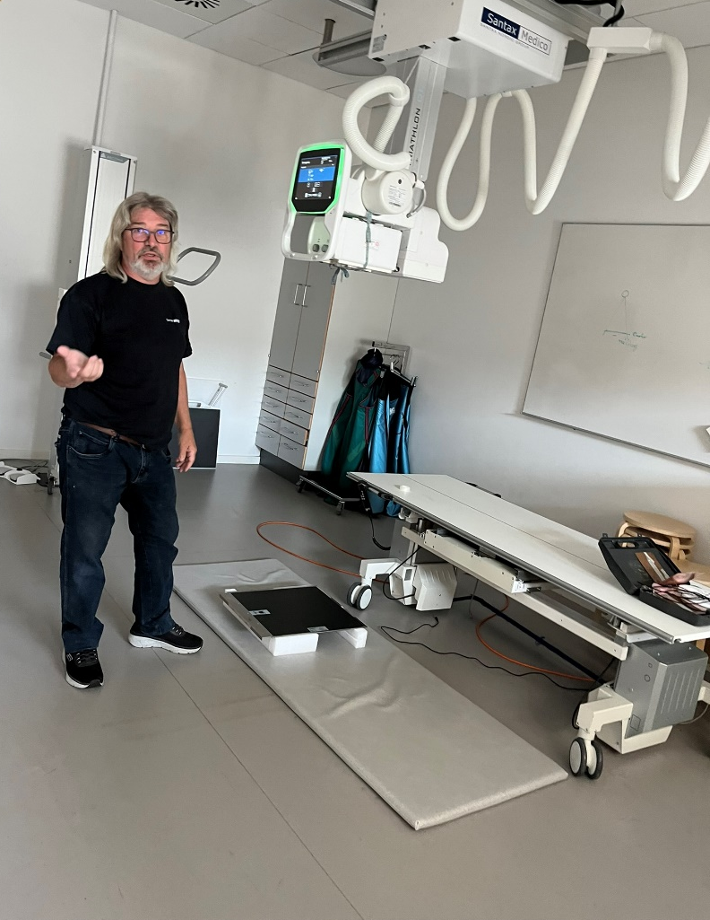
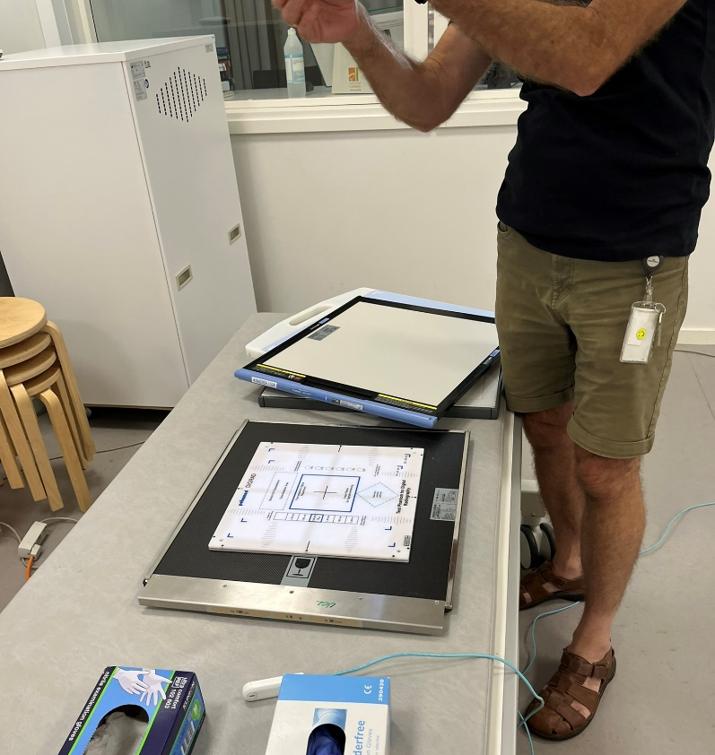

Slide 9
vi brainstormer – diskuterer – udtænker forsøgsopstilling og mødes
Og så er der viden om det vi ikke kan vide
Der er viden

Slide 10
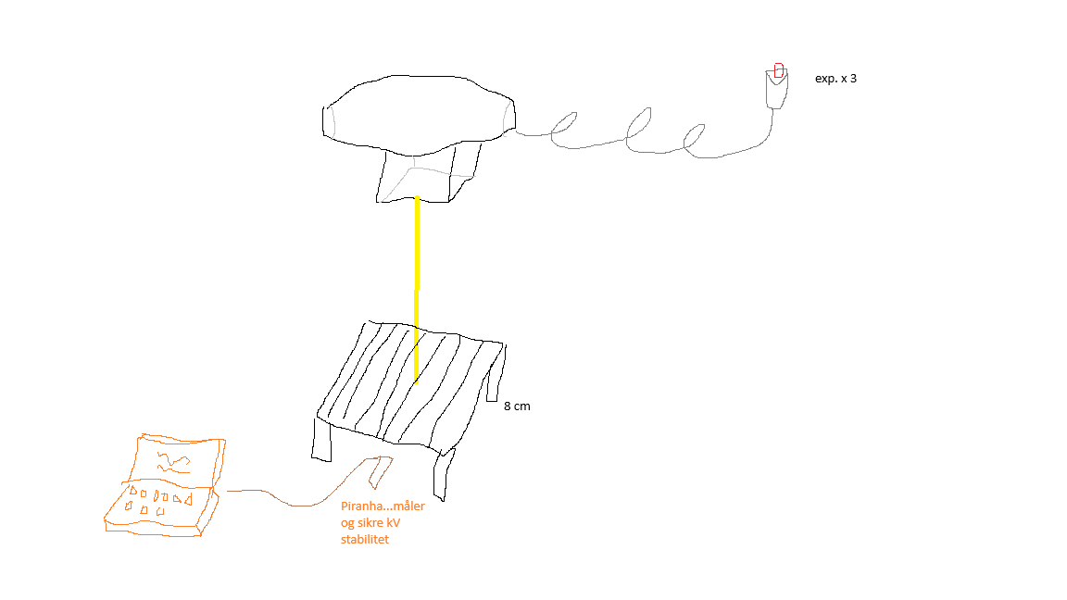
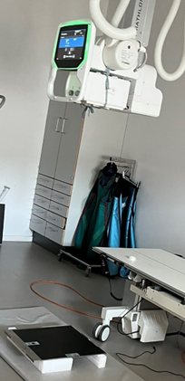
Tegning af opstilling
Afstand lig testede rasters fokusering
Afstand for at mindske rasterets spredte stråling i måling

Slide 11
De rastere vi kunne skrabe sammen:
Raster nr | Strip frequency | Ratio | Focus / SID | Interspace
1 | 80 | 12 | 110 | Al | Carestream
2 | 40 | 12 | 110 | Al | Nyt Carestream
3 | 36 | 8 | 140 | Fiber | UCL gl. lungestand
4 | 40 | 8 | 130 | Fiber | Philips løs
5 | 40 | 8 | 110 | Fiber | gl clik om UCL
6 | 52 | 8 | 110 | Fiber | Santax slide on
7 | 52 | 8 | 110 | Fiber | Santax løs hvid
8 | 52 | 10 | 110 | Fiber | Arcoma gl. bord UCL
9 | 52 | 10 | 180 | Al | UCL Arcoma ny stand

Slide 13
Resultater
 | raster | kV / mAs | AIR dosis (uGy) | HVL (AIR) | Total filtrering (AIR) | Dosis incl. Raster (uGy) | Bucky Factor (beregnet) | HVL | Total filtrering (incl. Raster) | dæmpning i %
 | 1 | 70 / 10 | 265,9 | 2,9 | 3,6 | 147 | 1,809 | 3,48 | 5,1 | 45
 | 2 | 70 / 10 | 265,9 | 2,9 | 3,6 | 97,6 | 2,724 | 4,02 | 6,8 | 63
 | 3 | 70 / 10 | 162,4 | 2,91 | 3,6 | 118,4 | 1,372 | 3,06 | 3,9 | 27
 | 4 | 70 / 10 | 190 | 2,92 | 3,6 | 128,9 | 1,474 | 3,04 | 3,9 | 32
 | 5 | 70 / 10 | 265,9 | 2,9 | 3,6 | 182,9 | 1,454 | 3,06 | 4 | 31
 | 6 | 70 / 10 | 265,9 | 2,9 | 3,6 | 177,3 | 1,5 | 3,05 | 3,9 | 33
 | 7 | 70 / 10 | 265,9 | 2,9 | 3,6 | 171,2 | 1,553 | 3,05 | 4 | 36
 | 8 | 70 / 10 | 265,9 | 2,9 | 3,6 | 176,2 | 1,509 | 3,07 | 4 | 34
 | 9 | 70 / 10 | 99,01 | 2,98 | 3,8 | 48 | 2,063 | 3,1 | 5,6 | 52
 | 9 | 100 / 10 | 204,3 | 4,43 | 4 | 108,7 | 1,879 | 5,29 | 5,8 | 40
 | 8 | 100 / 10 | 549,6 | 4,28 | 3,8 | 378,1 | 1,454 | 4,56 | 4,2 | 55
 | 7 | 100 / 10 | 549,6 | 4,28 | 3,8 | 359,1 | 1,53 | 4,55 | 4,2 | 25
 | 6 | 100 / 10 | 549,6 | 4,28 | 3,8 | 384,7 | 1,429 | 4,52 | 4,2 | 30
 | 5 | 100 / 10 | 549,6 | 4,28 | 3,8 | 401,6 | 1,369 | 4,53 | 4,2 | 27
 | 4 | 100 / 10 | 393 | 4,29 | 3,7 | 277,7 | 1,415 | 4,51 | 4 | 30
 | 3 | 100 / 10 | 338,7 | 4,35 | 3,9 | 256,3 | 1,321 | 4,48 | 4 | 35
 | 2 | 100 / 10 | 549,6 | 4,28 | 3,8 | 248,5 | 2,212 | 5,79 | 7,1 | 31
 | 1 | 100 / 10 | 549,6 | 4,28 | 3,8 | 331,2 | 1,659 | 5,06 | 5,2 | 47

Slide 14
Resultater ved 70 kV
Raster nr | Strip frequency | Ratio | Focus / SID | Interspace | Navn | Bucky Factor (beregnet) | Dæmpning i %
1 | 80 | 12 | 110 | Al | Carestream | 1,809 | 45
2 | 40 | 12 | 110 | Al | Nyt Carestream | 2,724 | 63
3 | 36 | 8 | 140 | Fiber | UCL gl. lungestand | 1,372 | 27
4 | 40 | 8 | 130 | Fiber | Philips løs | 1,474 | 32
5 | 40 | 8 | 110 | Fiber | gl clik om UCL | 1,454 | 31
6 | 52 | 8 | 110 | Fiber | Santax slide on | 1,5 | 33
7 | 52 | 8 | 110 | Fiber | Santax løs hvid | 1,553 | 36
8 | 52 | 10 | 110 | Fiber | Arcoma gl. bord UCL | 1,509 | 34
9 | 52 | 10 | 180 | Al | UCL Arcoma ny stand | 2,063 | 52

Slide 15
Vi kiggede også på billedekvaliteten.
Notes:
Claus nævnte hvad en forskel i dæmpning gør ved kvaliteten

Slide 16
Rtg.afd’s rastere og deres egenskaber juli 2024

Slide 17
Rtg.afd’s rastere og deres egenskaber sept 2025
Der ses en dæmpning fra 28% til 59% i de 8 knoglerum,
-hvor vi ikke har aftaler om hvilke undersøgelser eller patientgrupper der skal tages hvor!

Slide 18
Raster-Billedkvalitet-Dosis
???
Hvem vil vi beskytte,- hvor meget, for at opnå hvilken billedkvalitet?
Alder ?
Støj ?
Rumspecifikt ?
Patient kategori ?
Objekt størrelse ?

Slide 19
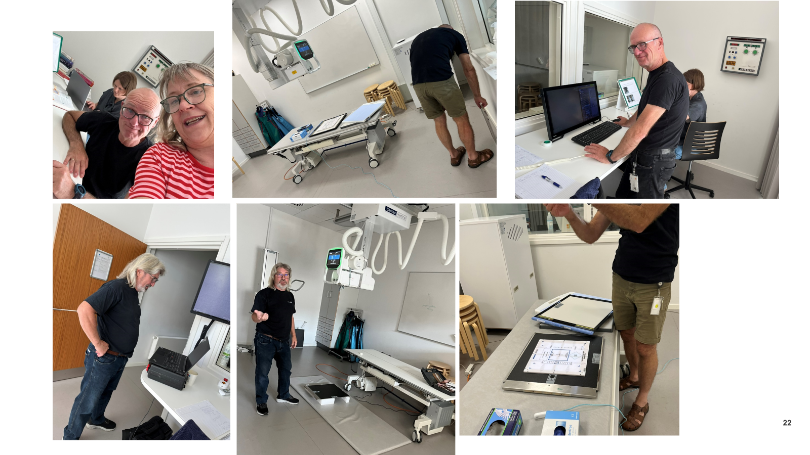
Konklusion
Hjælp fra gruppen

Slide 20
Perspektivering
Hvis alle rum aflevere en kvalitet der er diagnostisk acceptabelt?
Skal vi så definere i hvilke rum vi vil undersøge patient grupper/undersøgelser der er særlig strålefølsomme
-eller skaffe penge til at købe nye rastere
Vi skal i hvert fald udtænke ny måde at formulere kravsspecifikation ved udbud.

Slide 21

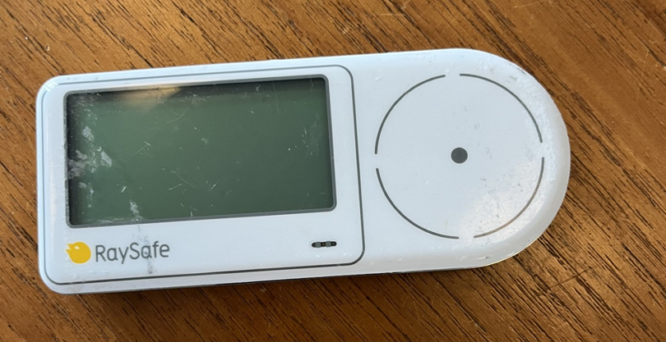
Dosimeter fra konstanstest kan sagtens bruges

